Slide 1
規劃網路方式 Vigor篇-出租套房/飯店/咖啡廳
UBLink.org

Slide 2
出租套房規劃-飯店/咖啡廳適用
頻寬越來越快，設備有些也該更新了
管理方式也可以不一樣了
Wifi 無線網路的部份可能也該增加了

Slide 3
Hinet 光世代價格 2021-10-01

Slide 4
10G以下適用機種
Vigor1000B
Vigor2962
Vigor3910

Slide 5
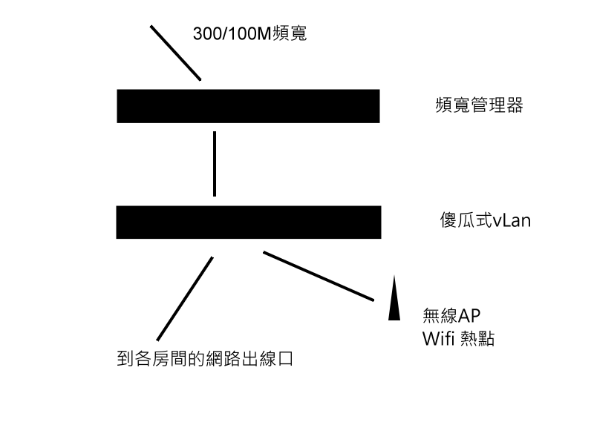
網路架構

Slide 6
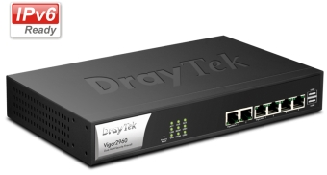
防火牆-頻寬管理器
機型(以原廠公佈為準) | LTE200n | 2135 | 2915 | 2927 | 2962 | 1000B | 3910
產地 | TW | TW | TW | TW | TW | TW | TW
效能(Mbps) | 300 | 600 | 500 | 800 | 2200 | 9400 | 9400
硬體加速(Mbps) | 無 | 有(940) | 有(900) | 有 940 Mbps (單WAN) 1.8 Gbps (雙WAN) | 無 | 無 | 無
IPSec效能(Mbps-AES256) | 50 | 150 | 330 | 290 | 900 | 3300 | 3300
SSLVPN效能(Mbps) | 25 | 100 | 160 | 120 | 650(lan-lan)/50(Dial-in) | 1600 | 1600
PPTP VPN效能(Mbps) |  | 50 | 50 | 70 | 60-180(版本不同) | 250 | 250
Port速度，SFP+(10G) | Giga | Giga | Giga | Giga | 2.5G+SFP | Giga+(SFP+) | Giga+(SFP+)
連線數(萬) | 3 | 5 | 3 | 6 | 30 | 100 | 100
Wan數 | 1(p2可變Lan) | 1 | 2 | 1+1(Wan/P0)+2U | 1(2.5G)+1SFP/Rj5可變 | 4+(2SFP+) | 4+1(2.5G)+(1SFP+)

Slide 7
網管式 Switch Hub
UBS-5324z，24Port Giga可網管
VigorSwitch G1080，8Port Giga可網管
VigorSwitch G1280，24Port Giga可網管
VigorSwitch G2280x 10G，L2+ 24/4SFP+ Giga可網管
VigorSwitch G2540x 10G，L2+ 48/6SFP+ combo Giga可網管

Slide 8
PoE供電式Switch Hub
VigorSwitch P2100
8埠 10/100/1000 Ethernet with PoE(2SFP Total 140W)L2+
VigorSwitch P1280
24埠 Gigabit Ethernet with PoE/4 SFP smart switch(340W)
VigorSwitch P2280x 10G
24埠 Gigabit Ethernet with PoE/4 SFP+ /L2+ switch(400W)
VigorSwitch P2540x 10G
24埠 Gigabit Ethernet with PoE/6 SFP+ /L2+ switch(400W)

Slide 9
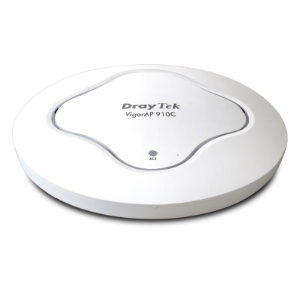
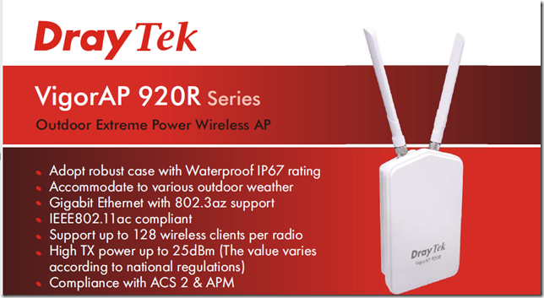
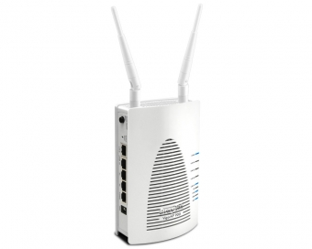
無線熱點Wifi AP
VigorAP802，璧插式 1port
VigorAP903，PoE自帶Hub 4Port，2.4/5G雙頻
VigorAP912C，PoE，802.11ac
VigorAP960C，PoE，802.11ax，wifi6
VigorAP1000C，PoE，802.11ac，三頻機
VigorAP1060C，PoE，802.11ax，wifi6，3A變壓器選配
VigorAP918R(室外)，PoE，802.11ac
VigorAP920RP(室外)，PoE，802.11ac

Slide 10
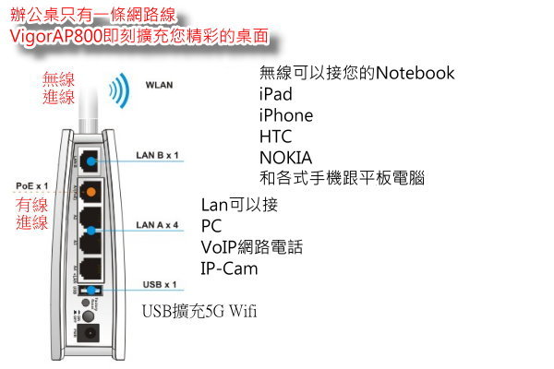
VigorAP903 自帶Switch Hub功能

Slide 11
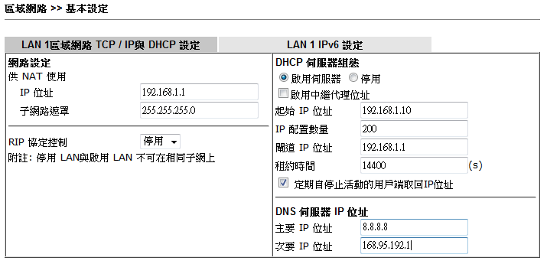
區域網路Lan設定

Slide 12
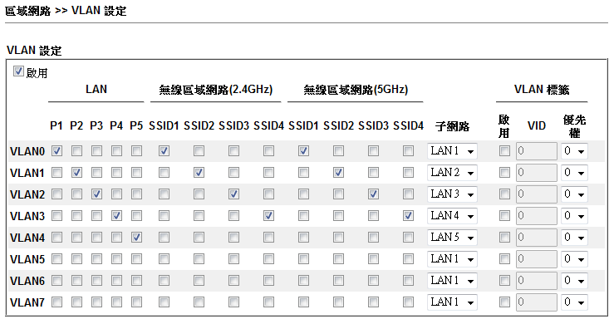
VLAN

Slide 13
頻寬管理方式一 允許自動調整取得最佳頻寬

Slide 14
頻寬管理方式二 聰明頻寬限制，超頻自動限制

Slide 15
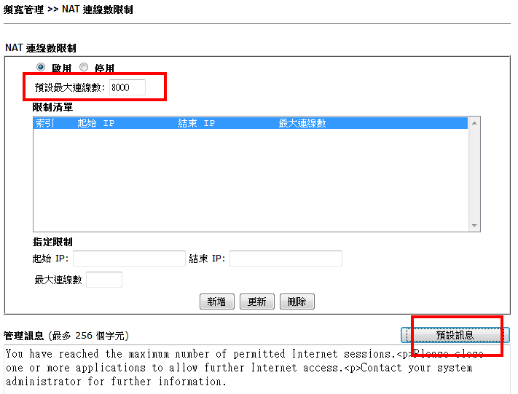
連線數管理方式

Slide 16
Wifi無線網路使用者登入方式
User自己自接 Wifi
傳統的驗證鎖MAC/WEP/WPA/WPA2/802.1x
VigorAPM可以管理的
統一管理 VigorAP810/902/910C
本機驗證
Radius
LDAP(大架構使用)

Slide 17
可以設定的登入畫面

Slide 19
歡迎訊息與佈告欄

Slide 20
防干擾部份vLan的功能 VigorSwitchG1080/UBS-5324z
不需專業網路人員也會安裝.
每Port獨立切開，互不干擾.
解決ARP病毒，網路剪刀手，網路癱瘓等問題.
解決私接分享器亂配發IP，造成電腦無法上網的問題.
防止中毒&資料外洩風險.
體積小，可放置於弱電箱內.
鐵殼無風扇設計，穩定不熱當

Slide 21
防干擾部份-Loop Stop
可做到單Port Loop Stop功能，下層的交換器產生Loop不受影響.
機型
UBS-5324z
VigorSwitch G1080
VigorSwitch G1280
VigorSwitch G2280x
VigorSwitch G2540x
VigorSwitch P2100
VigorSwitch P1280
VigorSwitch P2280x
VigorSwitch P2540x

Slide 22
遠端管理方式

Slide 23
線上即時問題查詢

Slide 24
Syslog記錄方式 或是安裝SamrtMonitor記錄

Slide 25
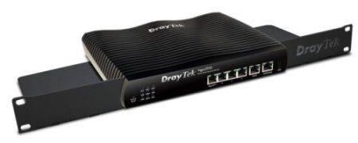
Vigor2927機架配件

Slide 26
@LINE

Slide 27
如果您有任何的問題
感謝您 !!
如果您有任何的問題
單項產品詳細簡報請洽詢各區服務處
請洽
台中:裕笠科技股份有限公司
電話:04-2260-5121
help@ublink.org
台北:遠豐科技股份有限公司
電話:02-2932-1422
help@farich.com.tw
高雄:鉅創科技股份有限公司
電話:07-588-1868
kshelp@ublink.org

